Slide 1
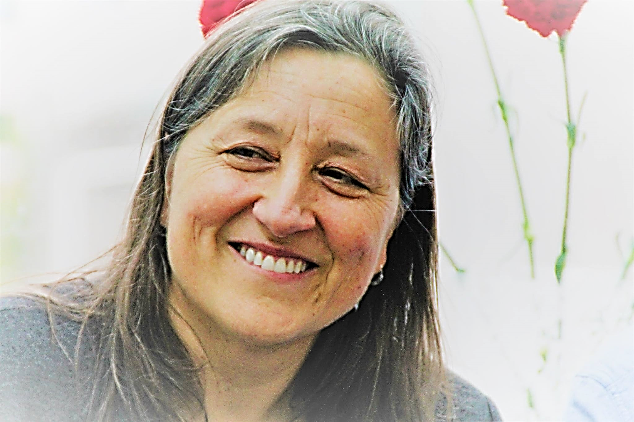
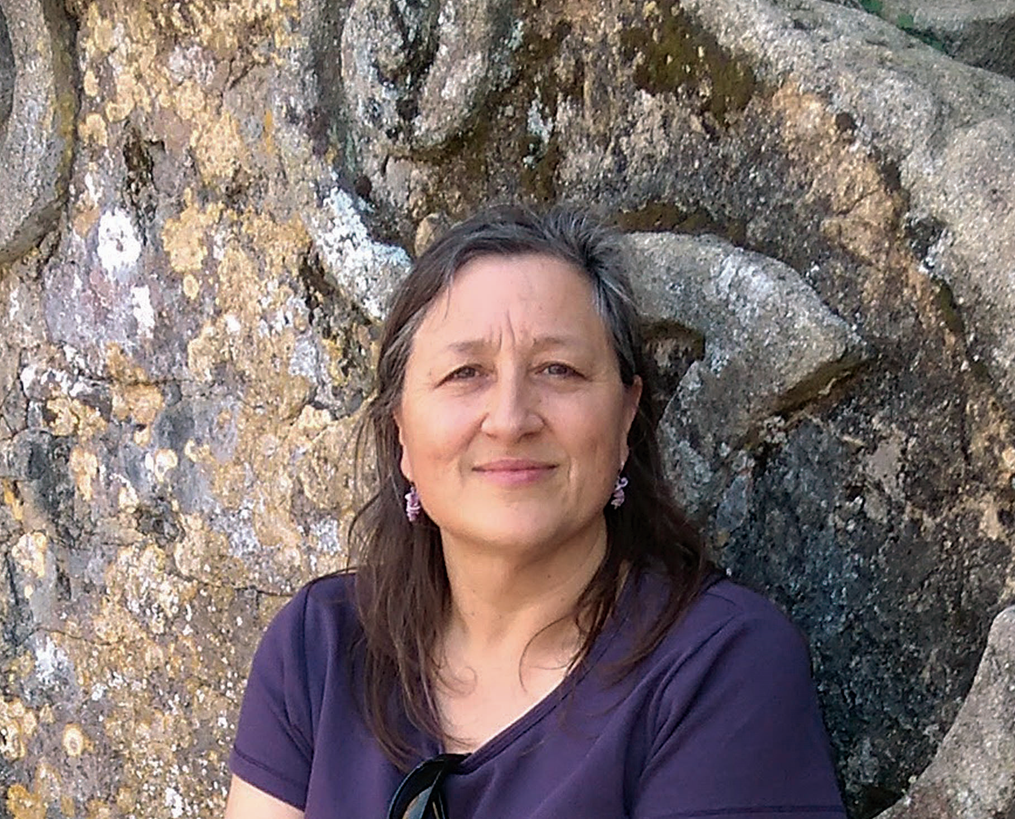
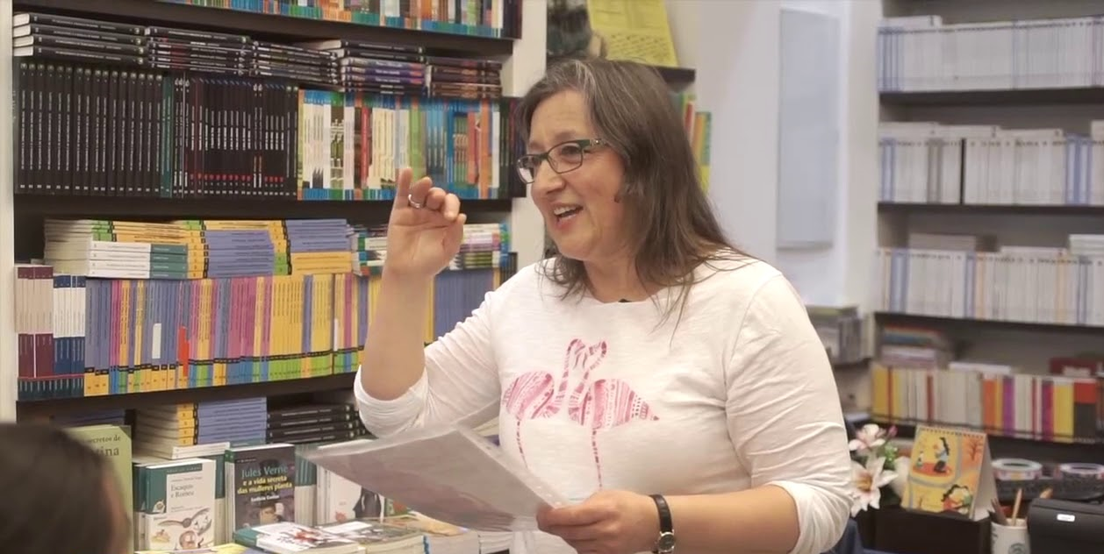
MARTA DACOSTA
POESÍA

Slide 2
ALGÚNS DATOS ACERCA DA AUTORA…
Marta Dacosta Alonso (Vigo, 1966) é unha poeta e sindicalista galega.
Está licenciada en Filoloxía galego-portuguesa e moitos dos seus poemas foron publicados en revistas coma Olisbos, Dorna ou Festa da palabra silenciada.
Recibiu os premios de poesía González Garcés 1995, Martín Códax 1998, O Figurante 2013 e Joam Carballeira 2013, entre outros.
Participou en encontros literarios internacionais en Brasil, Cuba ou Irlanda.
Deu á luz o libro de viaxes Baixo Miño, investigou sobre a sintaxe do galego medieval e publicou estudos sobre a obra poética de Manuel María, X. L. Méndez Ferrín ou Victoriano Taibo.
A súa obra poética está recollida en diversas antoloxías.
A súa reflexión literaria se ten centrado no papel da muller escritora, na súa xeración ou no significado simbólico do mar na poesía galega e ten publicado estudos sobre a obra de diferentes poetas galegos.
Algúns dos seus poemas foron musicados

Slide 3
EN CANTO Á POESÍA…
Libros de poemas:
Crear o mar en Compostela, premio de poesía O Grelo 1993;
Pel de ameixa, Premio González Garcés 1995;
Setembro, premio Martín Códax 1998;
En atalaia alerta, accésit do Premio Esquío 1999;
As Amantes de Hamlet (2003);
Cinza (2009);
Acuática alma (2011) ;
Argola, Premio de poesía O Figurante 2013
Dun lago escuro, Premio Johán Carballeira, 2013 (Xerais, 2014) .

Slide 4
A OBRA POÉTICA MÁIS REPRESENTATIVA DA AUTORA:
Marta Dacosta pertence a unha estirpe de mulleres de admirábel coraxe. Fiel ás súas orixes familiares e a unha liñaxe de mulleres fortes, afeitas a resistir, vencelladas todas elas ao mundo do mar e empeñadas en construír o seu futuro desde o sacrificio e desde a dignidade persoal, a poeta vai afondar libro tras libro nunha visión feminina e feminista do mundo.
Setembro é unha primeira obra fundamental neste discurso. Aí están todas as mulleres do mundo (Unha muller e outra e tantas que non sei) e sobre todo as mulleres da súa familia:
E eu sinto que son hoxe tantas que entón me foron,
Saladiña, Manueliña, Rosa ou tamén Pepa… É tempo de ser muller e de erguer a voz e as mans contra tanta opresión: Preciso esa machada e o martelo,
preciso as túas mans, nai, sobre todo,
e esa rabia que está no noso herdo.

Slide 5
Posteriormente, en En atalaia alerta, a poeta íspese emocional e carnalmente:
Espinme para mostrar a todos o meu corpo
sen artificio nin roupa, só a carne,
a memoria da infancia, o sexo sen vergonza,
ese lugar maldito e proclamado.
E viron a muller que sempre houbera
agora inmensamente feminina e consciente…
A rebelión das Ofelias chega co libro As amantes de Hamlet, un poderoso canto contra a sociedade patriarcal. Ofelia como símbolo da muller maltratada. E aparece por primeira vez na obra poética de Marta Dacosta a illa das mulleres libres, un territorio onde as mulleres poden vivir en liberdade e a onde regresan todas as afogadas, unha historia tamén con raíces no noso imaxinario popular, como a lenda das damas das pozas de Mougás:
Levamos os cabelos extremadamente longos
e os corpos espidos (…) como sinal levamos o sexo descuberto
os peitos e os cabelos ao vento que nos fere
e agardamos pacientes
o seu paso de auga á nosa casa aberta. Versos, en definitiva, que falan do poder feminino: aqui
nesta illa protexida dos ventos
erguémonos inmensas e poderosas
dominando a lonxitude do tempo.

Slide 6

En Acuática alma, o seu seguinte libro, Marta Dacosta non abandona tampouco a reivindicación da condición fiminina. Igual que sucede no seu poemario anterior coa personaxe de Ofelia, aquí asistimos a unha reinterpretación da imaxe da muller, nesta ocasión nos contos infantís. O libro remata cun poema que é unha homenaxe a todas as mulleres que foron como aquela deusa celta das augas que se chamou Adartia:
No fondo dos teus ollos hai un mar que palpita
e podes ser paciente singradura do náufrago
que agarda ao pé de ti, salvado de si mesmo
como podes erguer co teu corpo pequeno
a arca en que se salve o amor deses anos
e un home que varou no fracaso infinito.

Slide 7
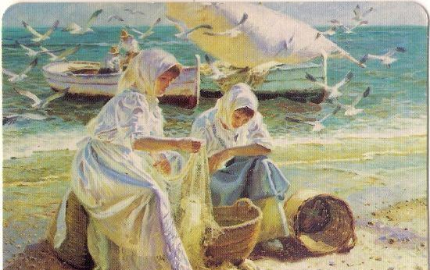
As mulleres están igualmente moi presentes en Cinza, unha especie de álbum poético-fotográfico escrito para reconstruír a historia da súa estirpe familiar, un traballo que ao final quedou sen editar en formato de libro e que as lectoras e os lectores podemos ler no blog da autora. Nun dos poemas pertencentes a esta obra, Marta Dacosta reivindica as súas raíces nestas mulleres do mar e fala da súa tataravoa Rosa, muller de moito carácter, que sabía moi ben o que quería, nacida no seo dunha familia adiñeirada e desherdada polos seus pais por namorar e casar cun mariñeiro:
Das mulleres que berran o peixe eu son,
das que afunden as mans no xeo do mencer.
Das mulleres que alisten palangres eu son,
das que refán e constrúen as redes
como unha firme laxe para sorter o mundo…

Slide 8

Esta constante preocupación de Marta Dacosta polo mundo feminino aparece de novo no seu último poemario:
Argola, unha historia que ten como principal protagonista unha escrava que foi apartada da súa familia e do seu país e que puido perfectamente acontecer hai dous mil anos, baixo o Imperio Romano, mais que nos traslada ao problema da explotación, do patriarcado, do colonialismo e de todas as formas vivas de imperialismo que aínda podemos atopar na historia contemporánea dos pobos e na sociedade actual.
O libro ten seguramente as súas orixes nunha viaxe que a poeta realizou hai algúns anos á cidade de Roma e nunha reinterpretación histórica do que hoxe fica do antigo Imperio, unha relectura dun pasado de dominio e de esplendor que a escritora fai tamén a partir dun texto de Tácito, no que o historiador romano critica o afán imperialista de Roma, que non se deu saciado nin no Occidente nin no Oriente: “Fixeron pasar baixo o falso nome do imperio roubar, torturar, rapinar: e cando tiñan feito un deserto, chamáronlle paz”.

Slide 9
O que pretende Marta Dacosta con esta obra é precisamente revelarnos o relato que non nos contaron, o que endexamais figura nas guías turísticas, o que case nunca narran as crónicas dos vencedores, que son os que escriben a historia, e, por outra parte, quere a autora que vexamos como a colonización e a mentalidade patriarcal atravesa os séculos e chega á actualidade, todo iso poetizado a través das vivencias, do sufrimento e dos soños dunha vestal que fala en primeira persoa, un personaxe que nos fascina de inmediato e que como unha Penélope tece e destece, vai e vén do pasado ao presente e do presente ao pasado.
Na construción desta historia, as lectoras e os lectores deste libro vanse atopar con lendas enraizadas no noso imaxinario popular, como
a lenda das mulleres espidas
que cabalgan a serra contra a noite
e apañan peixes enormes á luz do candil (…) convocando as naves imperiais
que devecen polos seus corpos prateados, corpos de femias fermosísimas que atraen os navíos que se lanzan ansiosos da calor das femias contra as rochas, sobre os coídos macíos
coitelos afiados
en que os navíos do Imperio
rematan a viaxe.

Slide 10
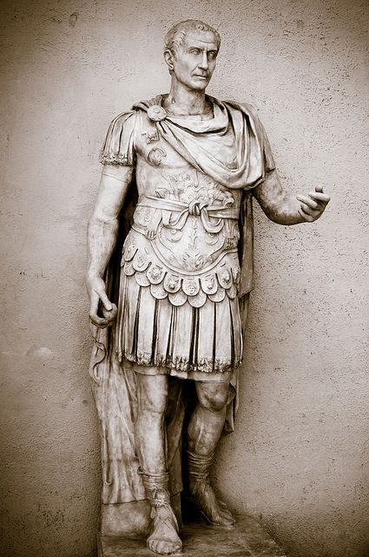
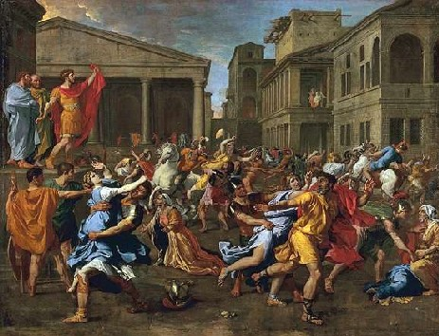
Atoparán tamén aquí os lectores e as lectoras a lenda da persecución dos Herminios, onde de novo as mulleres son as protagonistas daquela resistencia heroica contra o poder de Roma:
Non as puideron vencer
malia o lume instalado no mesmo cabo
alí onde se abre o camiño da baía abrigada
desde a que Caesar deu o paso definitivo
o ordenou que nin auga nin carne chegaran á Illa.

Slide 11
Mais onde Marta Dacosta acada o seu máis alto cume poético é naqueles poemas nos que a vestal fala dos seus máis íntimos desexos: a liberdade, o pracer carnal, a exploración do propio corpo, o regreso á beira das ondas das praias que a viron nacer, o reencontro na Poza Maior coas afogadas que tanto admira, a calor humana e a complicidade da avoa…
Versos nos que habita o desexo e o estremecemento, o sufrimento, un nó que oprime as entrañas, o soño e a memoria doutros días…
Versos de fonda carraxe contra os que devoran os pobos e contra a escravización intemporal das mulleres. Versos escritos desde a historia, desde a mitoloxía e desde a tradición oral, e tamén desde o propio sentimento da poeta, ben evidente na emocionada evocación da avoa. Versos para a reflexión e o compromiso. Poemas dunha grande carga emocional, escritos coa ferida aberta, cunha forza expresiva que fai latexar as palabras. Poemas de gran tensión erótica. Poemas tamén de grande beleza, dunha perfección difícil de alcanzar nunha poesía de tanto contido político, tan claramente de denuncia. Poemas simplemente soberbios, espléndidos, como ese derradeiro poema que pecha o libro:
Que o veleno percorra capilares e veas
antes que o seme infame do tirano maldito
invada violento a carne que me queda.
O poema perfecto que Marta Dacosta sempre quixo escribir. Un dos mellores libros da última poesía galega.

Slide 12
FIN
Silvia Meijón Iglesias 2ºBach D

